Slide 1

视频 3.1 CJ Taylor

Slide 2
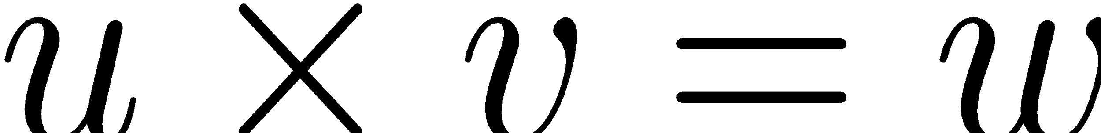
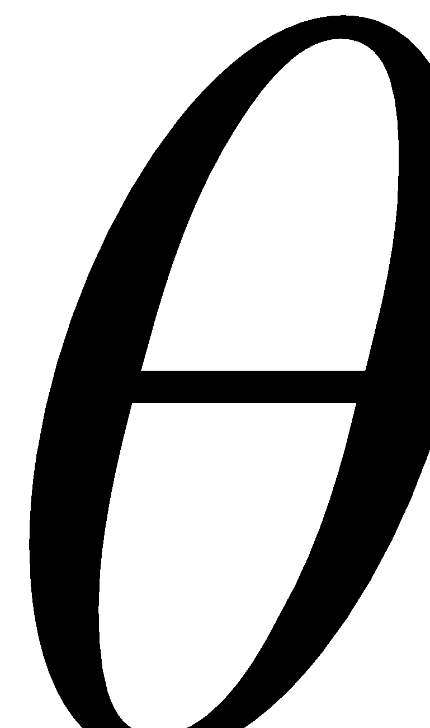
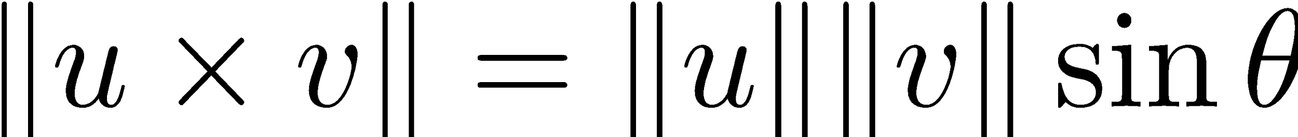
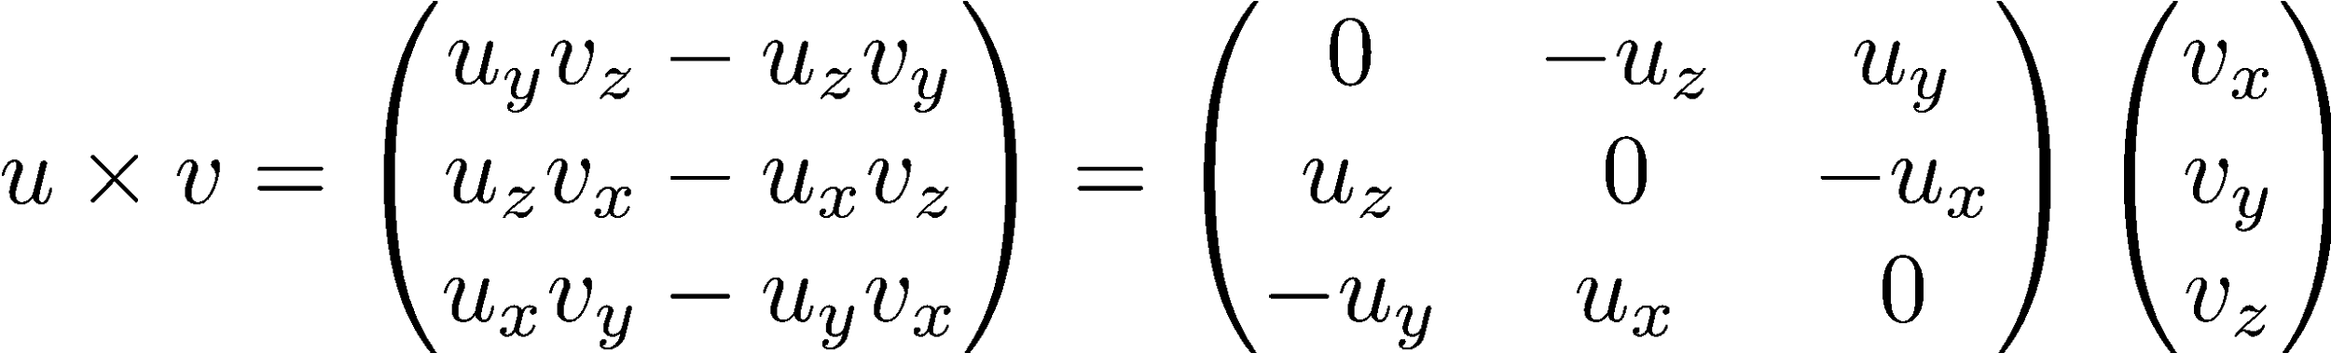
向量积
u w
v

Slide 3
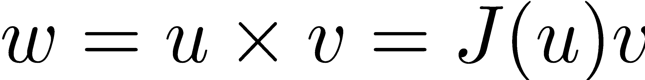
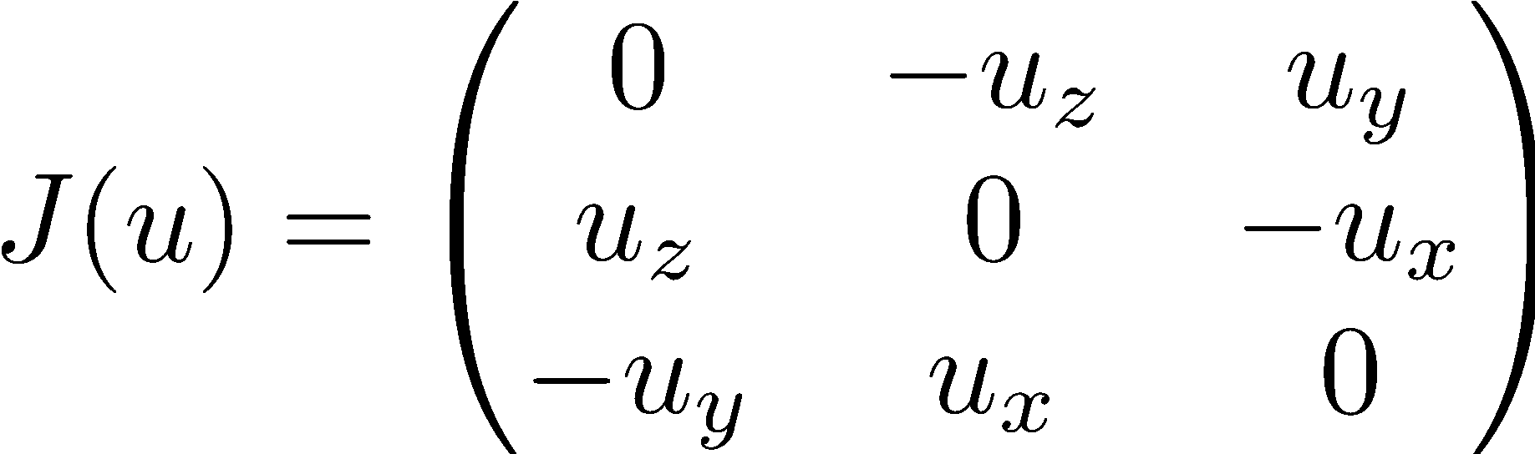
向量积
u w
v

Slide 4
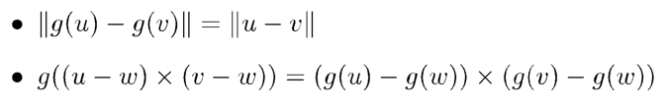
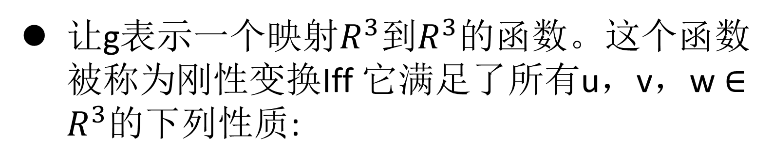
刚性转换
让g表示一个映射$R^{3}$到$R^{3}$的函数。这个函数被称为刚性变换Iff 它满足了所有u，v，w $∈R^{3}$的下列性质:

Slide 5



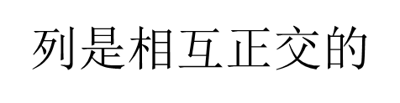
刚性转换
可以看出，所有的刚性转换都可以如下所示:
在这个方程中，矩阵R，被称为旋转矩阵，有以下特殊性质:
所有列都是单位长度

Slide 6

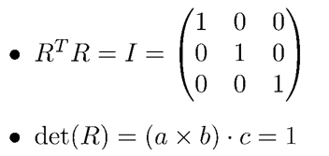
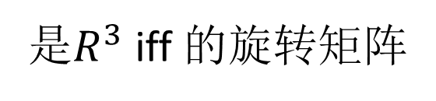
矩阵轮换
一组具有下列属性的3 x 3矩阵，再加上矩阵乘法的运算形成一个称为SO(3)的组
是$R^{3}$ iff 的旋转矩阵

Slide 7
Video 3.2 CJ Taylor

Slide 8
矩阵轮换
一组具有下列属性的3 x 3矩阵，再加上矩阵乘法的运算形成一个称为SO(3)的组
是$R^{3}$ iff 的旋转矩阵

Slide 9


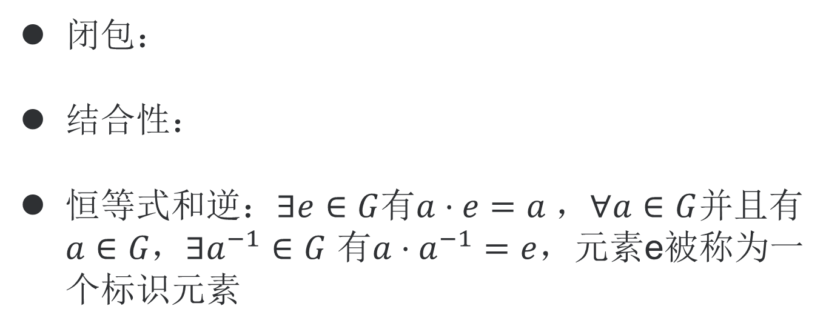
组
一组是由集合G和组运算组成的代数结构，满足以下公理：
闭包：
结合性：
恒等式和逆：$∃ⅇ∈G$有$a⋅ⅇ=a ，∀a∈G$并且有$a∈G，∃a^{−1}∈G$ 有$a⋅a^{−1}=ⅇ，$元素e被称为一个标识元素

Slide 10
组
一些组的例子包括：
加法运算的所有整数集
所有实数(除了零和运算的运算)的集合
二进制操作 xor 的所有二进制位数的集合
Robo1x-3 10

Slide 11
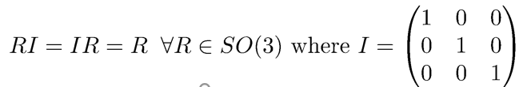
SO(3)
集合SO(3)与矩阵乘法的运算形成一个组
恒等式：

Slide 12
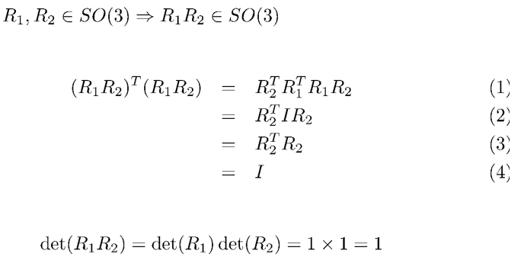
SO(3)
集合SO(3)与矩阵乘法的运算形成一个组
闭包：

Slide 13
SO(3)
集合SO(3)与矩阵乘法的运算形成一个组
结合性：
因为矩阵乘法是满足结合律的，所以这是成立的。

Slide 14
SO(3)
集合SO(3)与矩阵乘法的运算形成一个组
逆：

Slide 15
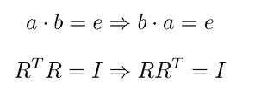
组的属性
观察到一组旋转矩阵形成一个组，使我们可以立即利用一些有用的结果形成组理论。例如:
右逆等于左逆：
本身元素的唯一性
逆的唯一性

Slide 16
视频 3.3 CJ Taylor

Slide 17
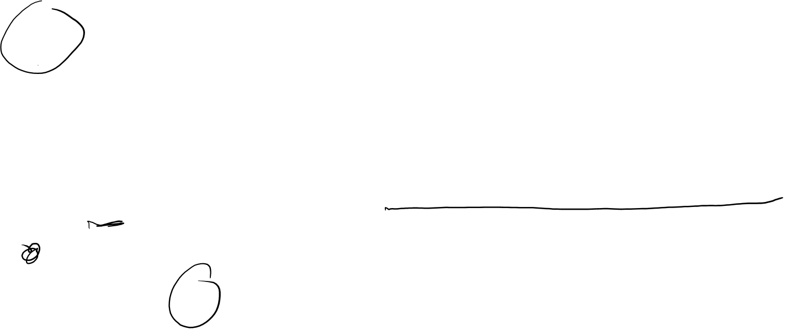

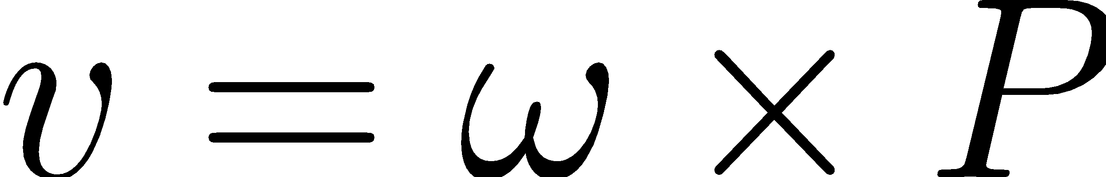


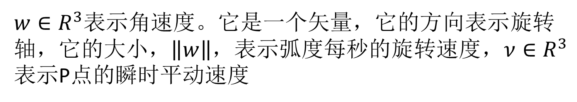
角速度
$w∈R^{3}$表示角速度。它是一个矢量，它的方向表示旋转轴，它的大小，$\left\|w\right\|$，表示弧度每秒的旋转速度，$ν∈R^{3}$表示P点的瞬时平动速度

Slide 18
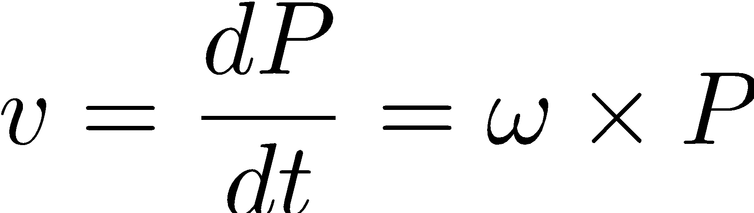
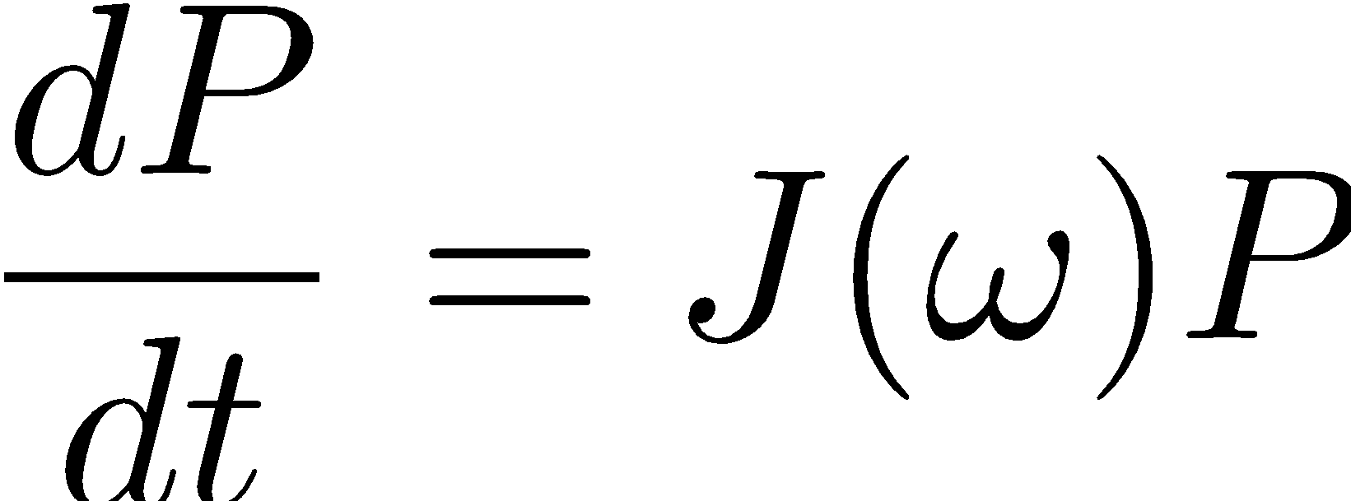
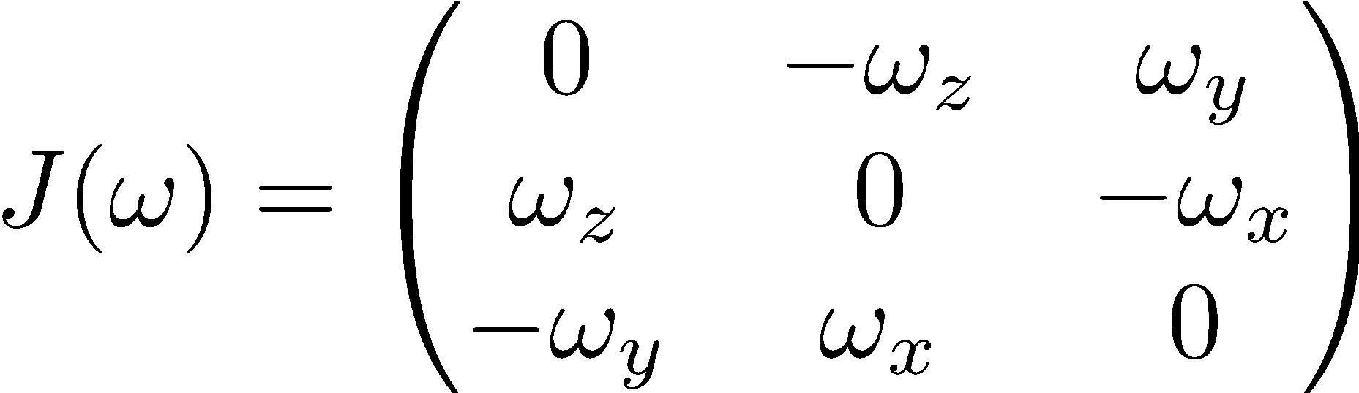
角速度

Slide 19
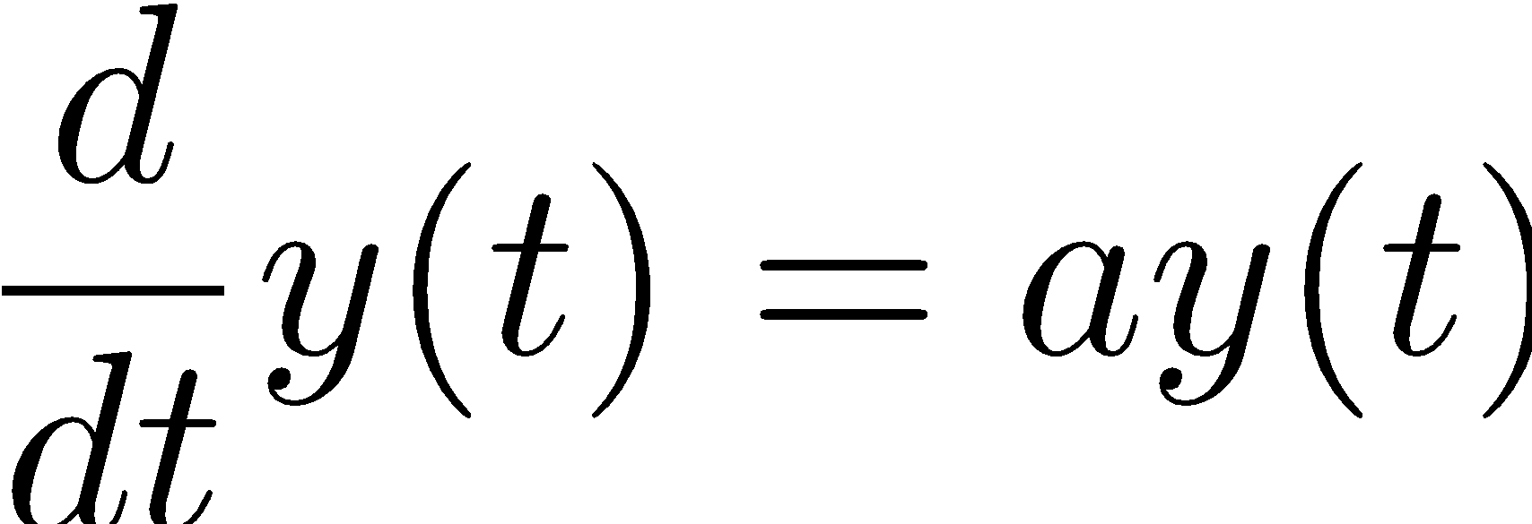
线性微分方程

Slide 20
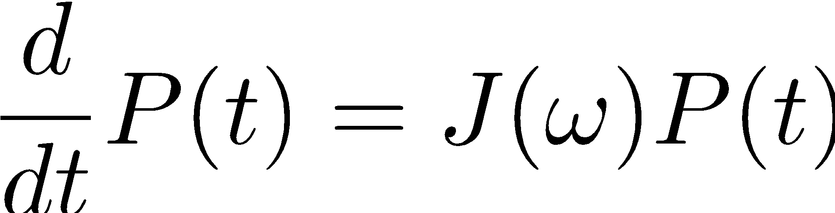
线性微分方程
Robo1x-3 20

Slide 21
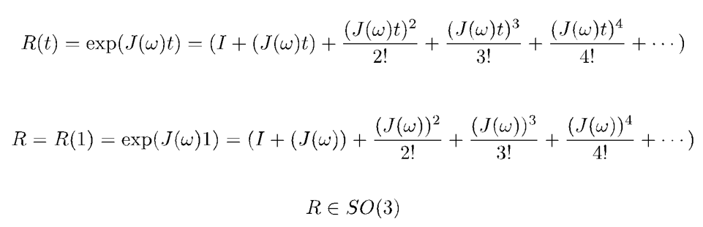
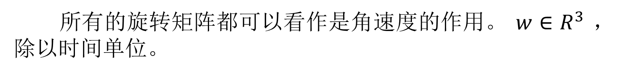
旋转矩阵指数
所有的旋转矩阵都可以看作是角速度的作用。$w∈R^{3}$，除以时间单位。

Slide 22
视频 3.4 CJ Taylor

Slide 23
旋转矩阵指数
所有的旋转矩阵都可以看作是角速度的作用。$w∈R^{3}$，除以时间单位。

Slide 24
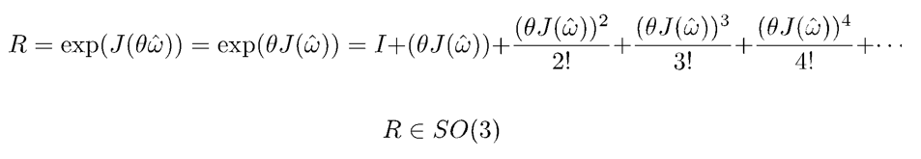
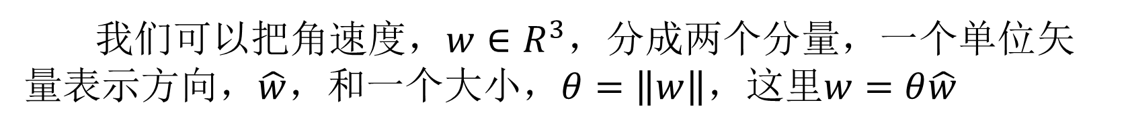
旋转矩阵指数
我们可以把角速度，$w∈R^{3}$，分成两个分量，一个单位矢量表示方向，$\hat{w}$，和一个大小，$θ=\left\|w\right\|$，这里$w=θ\hat{w}$

Slide 25
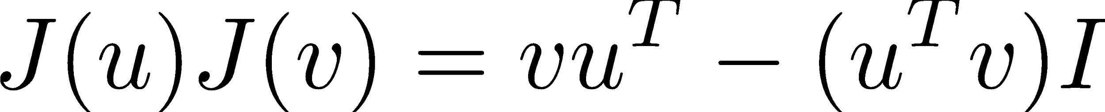
反对称的结果

Slide 26


罗德里格斯公式
将这个观察结果应用到矩阵指数中我们注意到，级数中的项可以被分为偶数和奇次幂，如下:

Slide 27
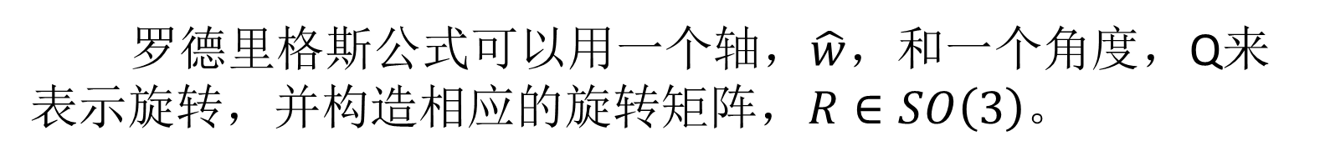
罗德里格斯公式
罗德里格斯公式可以用一个轴，$\hat{w}$，和一个角度，Q来表示旋转，并构造相应的旋转矩阵，$R∈SO\left(3\right)$。
它也可以用于从给定的旋转矩阵中提取角度和轴

Slide 28
视频 3.5 CJ Taylor

Slide 29
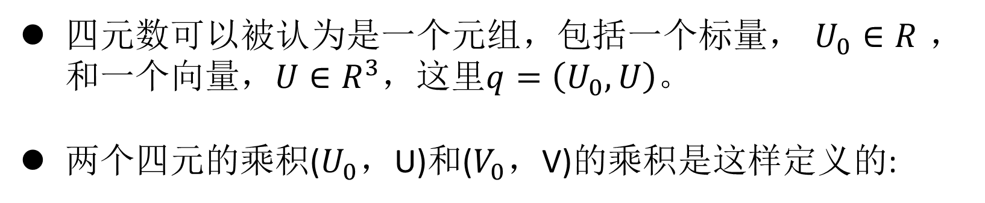
四元数
四元数可以被认为是一个元组，包括一个标量，$U_{0}∈R$，和一个向量，$U∈R^{3}$，这里$q=\left(U_{0},U\right)$。
两个四元的乘积($U_{0}$，U)和($V_{0}$，V)的乘积是这样定义的:

Slide 30
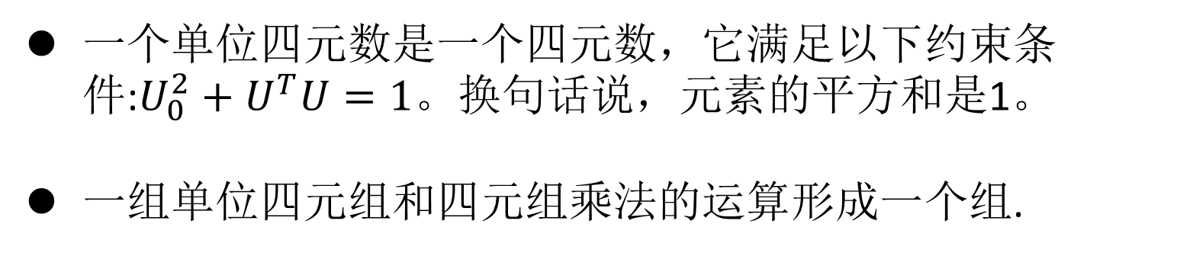
单位四元数
一个单位四元数是一个四元数，它满足以下约束条件:$U_{0}^{2}+U^{T}U=1$。换句话说，元素的平方和是1。
一组单位四元组和四元组乘法的运算形成一个组.
Robo1x-3 30

Slide 31


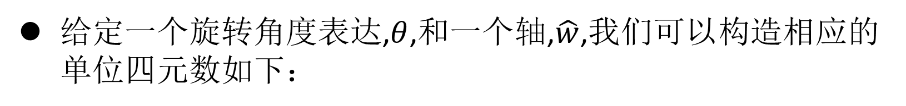
单位四元数与旋转
给定一个旋转角度表达,$θ$,和一个轴,$\hat{w}$,我们可以构造相应的单位四元数如下：
可以从一个单元四元组构造相应的旋转矩阵$R∈SO\left(3\right)$，如下所列：
可以证实这与罗德里格斯公式完全一致
注意，单元四元$\left(U_{0},U\right)$和$\left({−U}_{0},−U\right)$产生完全相同的旋转矩阵

Slide 32
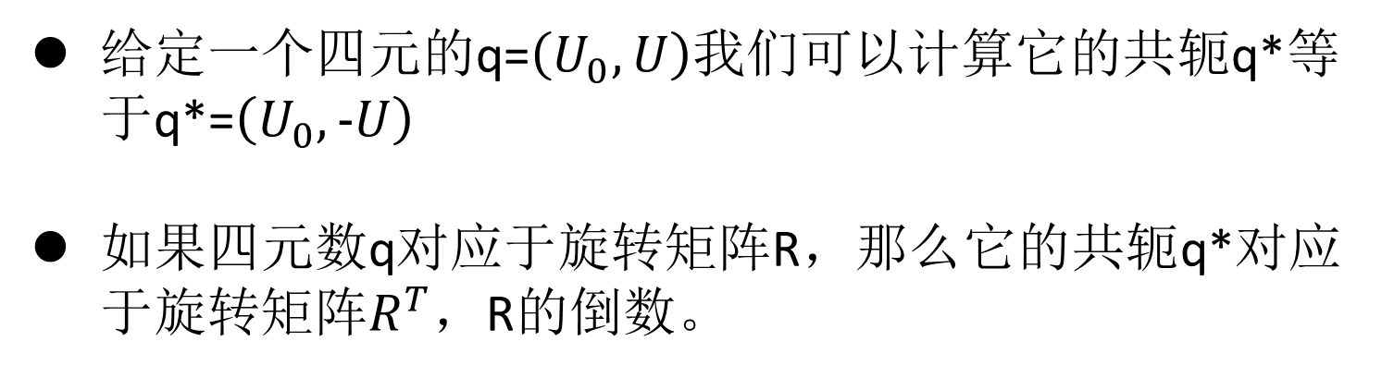
四元数的共轭
给定一个四元的q=$\left(U_{0},U\right)$我们可以计算它的共轭q*等于q*=$\left(U_{0},−U\right)$
如果四元数q对应于旋转矩阵R，那么它的共轭q*对应于旋转矩阵$R^{T}$，R的倒数。

Slide 33
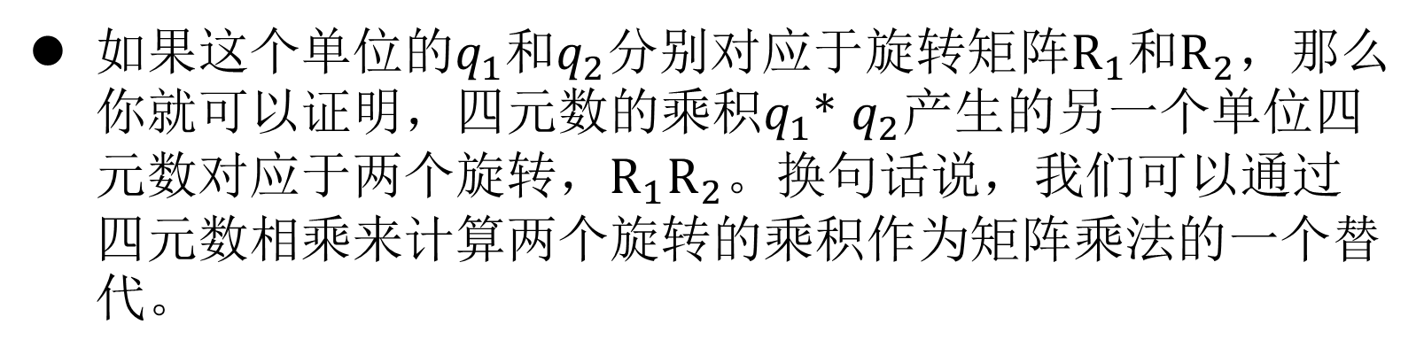
单位四元数
如果这个单位的$q_{1}$和$q_{2}$分别对应于旋转矩阵$R_{1}$和$R_{2}$，那么你就可以证明，四元数的乘积$q_{1}∗$ $q_{2}$产生的另一个单位四元数对应于两个旋转，$R_{1}R_{2}$。换句话说，我们可以通过四元数相乘来计算两个旋转的乘积作为矩阵乘法的一个替代。

Slide 34
四元数的优势
四元数比旋转矩阵的一个优点是它们更紧凑因为它们允许我们用4个数字来表示旋转而不是3 x 3矩阵中的9个元素。
更重要的是，当一个将旋转矩阵相乘时，最终结果将会由于数字精度问题而出现不完美，并且很难将结果重新化。在四元数的乘法运算之后，重新计算单元四元数是很简单的，简单地把所有的条目都标上，以达到一个单位的标准。

Slide 35
视频 3.6 CJ Taylor

Slide 36



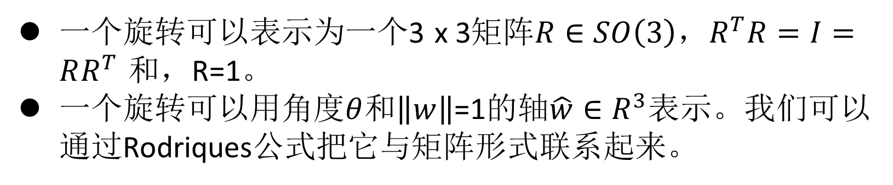
旋转的陈述总结
一个旋转可以表示为一个3 x 3矩阵$R∈SO\left(3\right)$，$R^{T}R=I=RR^{T }$和，R=1。
一个旋转可以用角度$θ$和$\left\|w\right\|$=1的轴$\hat{w}∈R^{3}$表示。我们可以通过Rodriques公式把它与矩阵形式联系起来。
一个旋转矩阵可以表示成一个单位四元组:
可以从u单元四元组构造相应的旋转矩阵$R∈SO\left(3\right)$，如下所列：

Slide 37
视频 3.7 CJ Taylor

Slide 38
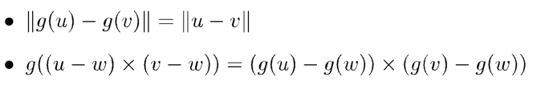

刚性转换
让g表示一个映射$R^{3}$到$R^{3}$的函数。这个函数被称为刚性变换 iff 它满足所有u，v，$w∈R^{3}$的下列性质

Slide 39
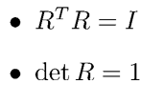
刚性转换
可以看出，所有的刚性转换都可以如下所示
在这个方程中，矩阵R，被称为旋转矩阵，有以下特殊性质:

Slide 40

刚性转换
如果我们像之前一样使用齐次的坐标我们注意到我们可以用 4x 4 矩阵来表示刚性变换如下所述：
换句话说，刚性转换仅仅是一种坐标转换，它以适当的方式保存距离和交叉结果。
Robo1x-3 40

Slide 41

构造刚性转换
我们可以用常用的矩阵乘法来组合刚性变换：
注意，两个刚性变换的乘积也是一个刚性变换。

Slide 42

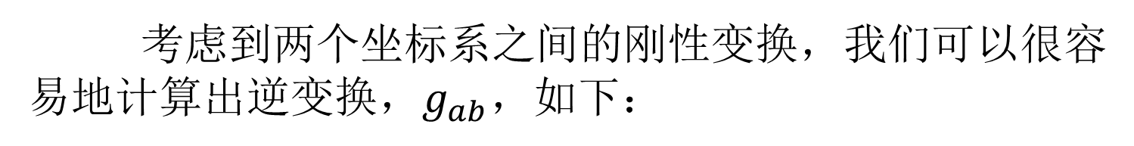
反相刚性转换
考虑到两个坐标系之间的刚性变换，我们可以很容易地计算出逆变换，$g_{ab}$，如下：
注意，刚性变换的逆也是一个刚性变换

Slide 43

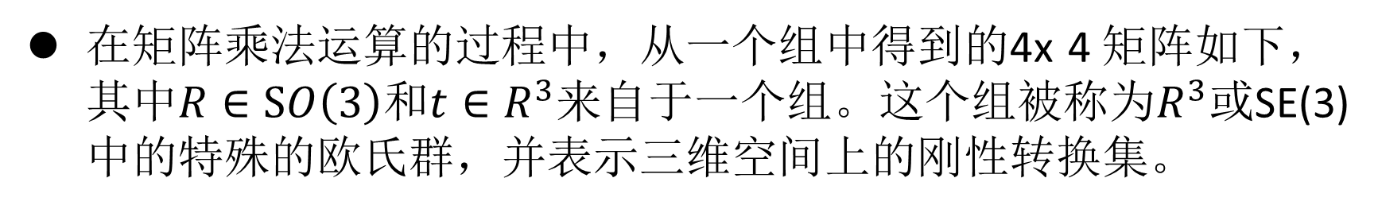
SE(3)
在矩阵乘法运算的过程中，从一个组中得到的4x 4 矩阵如下， 其中$R∈SO\left(3\right)$和$t∈R^{3}$来自于一个组。这个组被称为$R^{3}$或SE(3)中的特殊的欧氏群，并表示三维空间上的刚性转换集。
注意，两个刚性变换的乘积是一个严格的变换
注意，刚性变换的逆是一个刚性变换

Slide 44
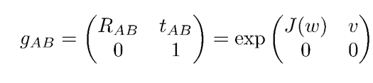
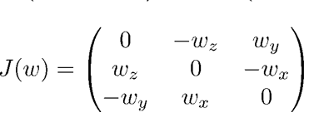

SE(3) 和矩阵指数
SE(3)的每个元素都可以表示为一个适当的矩阵的指数。
更具体地说，SE(3)的每个元素都可以如下所写:
这里
并且

